Slide 1
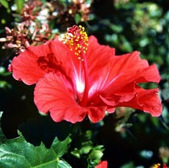
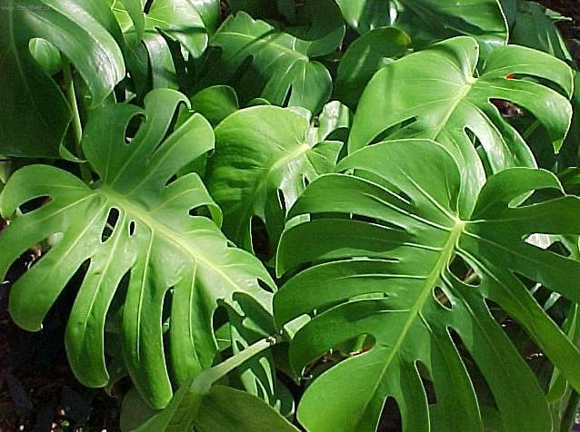
Растение в кабинете
Федешова Н.В.
Учитель биологии
школы № 1291 г. Москвы

Slide 2
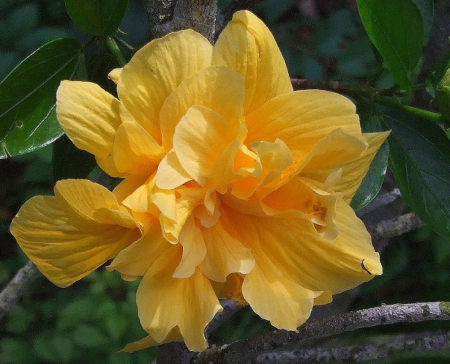
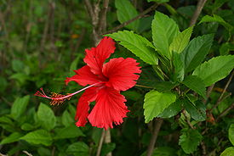
Гибискус китайский
Царство: | Растения
Отдел: | Покрытосеменные
Класс: | Двудольные
Порядок: | Мальвоцветные
Семейство: | Мальвовые
Род: | Гибискус
Вид: | Гибискус китайский

Slide 3
Гибискус (Hibiscus) - обширный род растений из семейства Мальвовых
Цветы гибискуса называют "цветком любви" и "цветком прекрасных женщин" - они являются символом острова Гаити, а в Индии их вплетают в свадебные венки. Гибискус - национальный цветок Малайзии
Гибискус китайский (H. rosa-sinensis) - декоративный вечнозеленый кустарник, высота которого на родине достигает 3 м, а в домашних условиях от 70 до 1,2 м высотой

Slide 4
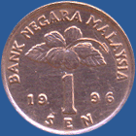
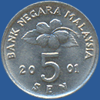
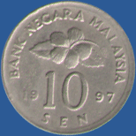
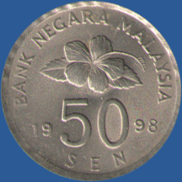
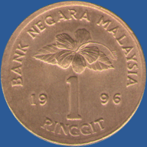
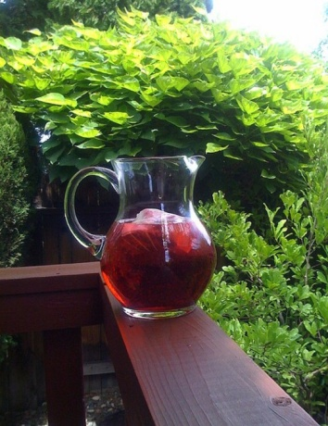
Гибискус китайский в Малайзии называется Бунгарайя и является национальным цветком, одним из символов страны, изображён на монетах.
Гибискус сабдариффа (H. sabdariffa) - суданская роза, из которой делают чай Каркаде.
Листья, стебли и чашечки растения имеют красноватый оттенок - и почти все растение, кроме корня, съедобно. В странах естественного произрастания, молодые листья и побеги употребляют в пищу в качестве овощного блюда, а высушенные лепестки цветков входят в состав чаев "Чай гибискуса", "Мальвовый чай", "Суданская роза", "Каркадэ".

Slide 5
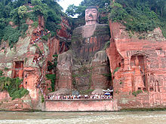
Легенды о городе Гибискуса.
Китайский город имеющего название — Чэнду (бывшая столица царства Ба 16 веке до н.э.), именно благодаря легенде он стал Жунжэн, или город Гибискуса. По легенде, когда строили город, фундамент был непрочным, поэтому все возведенные дома обвалились. В этот момент положение спасла волшебная черепаха. Она отправилась к известному только ей месту, чтобы показать, как строить город правильно. Следы от ее лап напоминали по форме цветок гибискуса.
Но есть и другая легенда - на месте Чэнду тысячу лет назад находилось княжество Поздняя Шу. Правил им князь Мэн Чан, который очень любил цветы, и для любимой принцессы, разделявшей его увлечения (он даже называл ее «Женщина-Бутон») он посадил кустики гибискуса в каждом уголке своих владений.

Slide 6
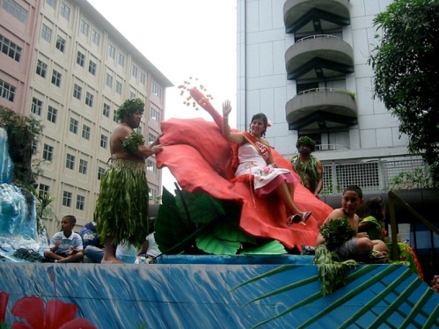
Бразилии растёт гибискус раздельнолепестный, называемый “Серьгами принцессы”. У него разрезные лепестки и длинная цветоножка, на которой он изящно покачивается, действительно напоминая изысканную серёжку
На Гавайских островах гибискус считается национальным растением, его величают "цветком прекрасных женщин"- местные красавицы носят его в своих черных волосах. На островах Фиджи существует праздник — День Огненного Гибискуса.
Жители украшают свои дома яркими гирляндами и лентами, организуют праздничную процессию из красивых девушек. Гвоздь программы — выбор королевы цветов.

Slide 7
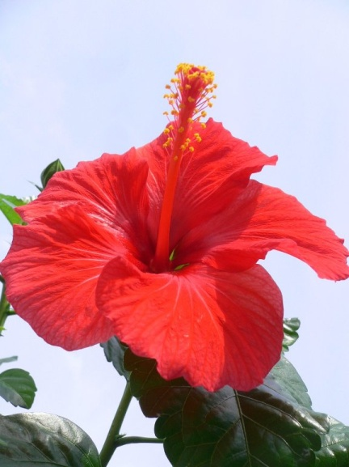
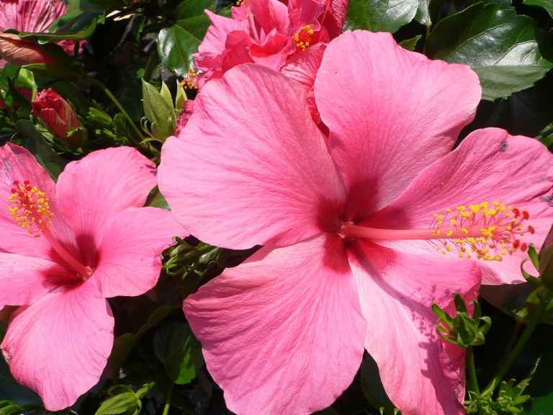
Легенда о чудесных свойствах цветка гибискуса
Уставший заблудившийся в джунглях, путник, изнурённый долгим и мучительным переходом через дикие заросли, присел, наконец, отдохнуть. Силы его были на исходе, голод давно одолел. Расположившись среди деревьев и кустов, он стал разводить огонь. Наливая в котелок воду, мечтал, чтобы бог послал ему пищу. Как вдруг "с неба" в котелок упало несколько красных цветков, насытив воду рубиново-красным цветом.
Путник рискнул испробовать чай, который на удивление оказался ароматным и вкусным. Каждый глоток давал ему прилив сил. Новый глоток возвращал ощущение бодрости. Покидая джунгли, путник взял с собой про запас этих чудесных цветов. Он раздал их людям тех селений, которые встречались на пути, рассказывая об удивительных свойствах напитка.

Slide 8
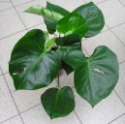
Научная классификация - Монстера (Monstera): Царство: Растения Отдел: Покрытосеменные Класс: Однодольные Порядок: Частухоцветные Семейство: Ароидные Род: Монстера
Род Монстера (Monstera) насчитывает 27 видов вечнозеленых лазящих лиан с одревесневающим стеблем длиной от 2 до 6 м.

Slide 9
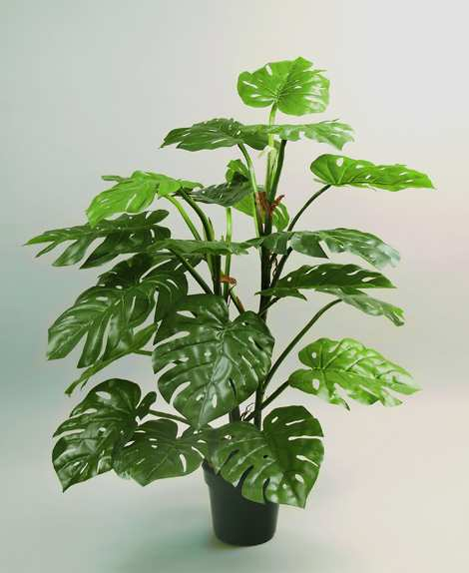
Название растению выбрал немецкий ботаник ХIХ века Шотт, вложив в него корень французского слова «монстр», синонимами которого так же являются «урод, чудовище».
сенсация журналисто
Найдены растения – душегубы, душащие в своих мощных объятиях жертву, обгладывая её и выпивая кровь.
Но несчастное растение оклеветали напрасно. Просто монстера давало тень, а уставший или раненый человек искал убежище, те кто мог встать и уйти уходили, а вот смертельные раны не давали некоторым людям продолжить путь, вот почему человек погибал под лианой.
Так появилась легенда о монстере- растении, а у растение несправедливое название.
Экваториальная Америка - родины этой гигантской лианы

Slide 10
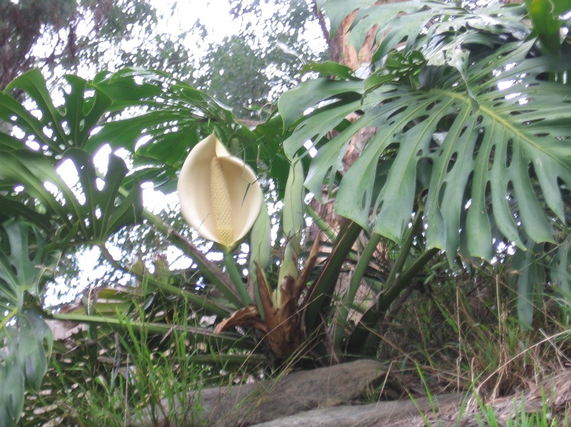
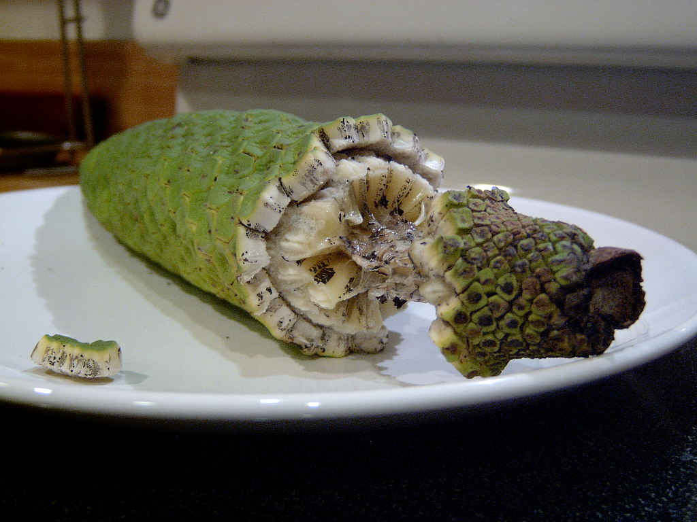
Цветок монстеры образован белым покрывальцем, заключающим в себе кремовый початок.
После периода цветения на монстере развивается довольно причудливый плод, который является съедобным. Плод монстеры похож на початок кукурузы или на банан и обладает приятным ананасовым вкусом. В пищу можно употреблять только очень спелые плоды монстеры. В домашних условиях монстера цветет очень редко.

Slide 11
Ресурсы:
или материалы с сайтов
http://www.liveinternet.ru/users//800002/profile/
http://www.liveinternet.ru/users/orhideya6868/post187969310
http://cvetochnuidom.3dn.ru/publ/8
http://www.celysvet.cz/foto-monstera-delikatesnaja-lakomaja-fotografii-sovety-vrediteli-bolezni-forum-komnatnye-rastenija-cvety
http://900igr.net/photo/rastenija-i-griby/Komnatnye-rastenija-1.files/053-Monstera.html
http://mir-zvetov.blogspot.ru/2012/07/blog-post_9346.html

